Slide 1
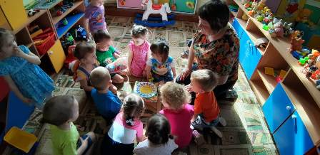
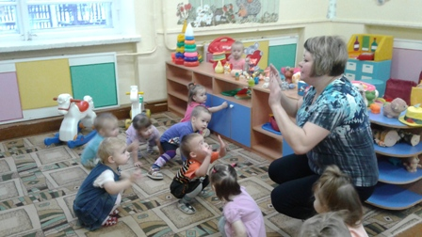
«Игровые технологии в развитии речевой активности дошкольников»
Подготовила:
Маркова Юлия Ивановна
воспитатель
1 квалификационной категории
МБДОУ №7

Slide 2
«Игра порождает радость, свободу, довольство, покой в
себе и около себя, мир с миром»
Фридрих Фребель.

Slide 3
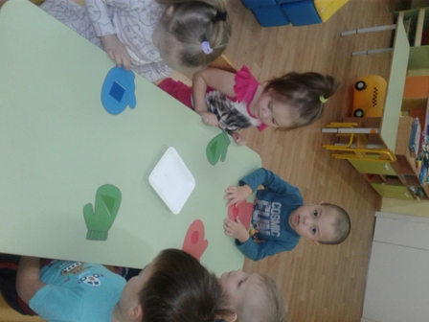
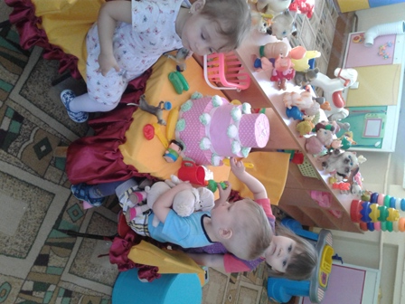
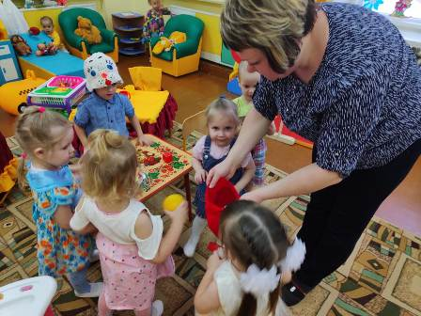
Игровые технологии —являются фундаментом всего дошкольного образования. В свете ФГОС дошкольного образования личность ребенка выводится на первый план и все дошкольное детство должно быть посвящено игре.

Slide 4
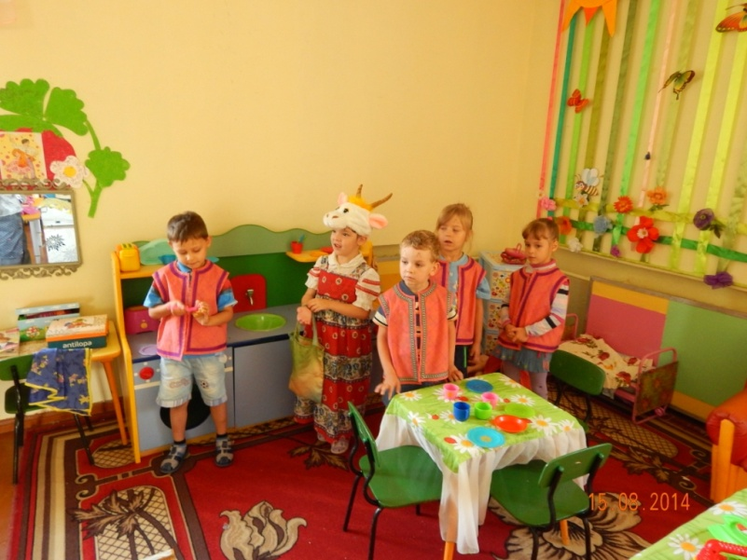
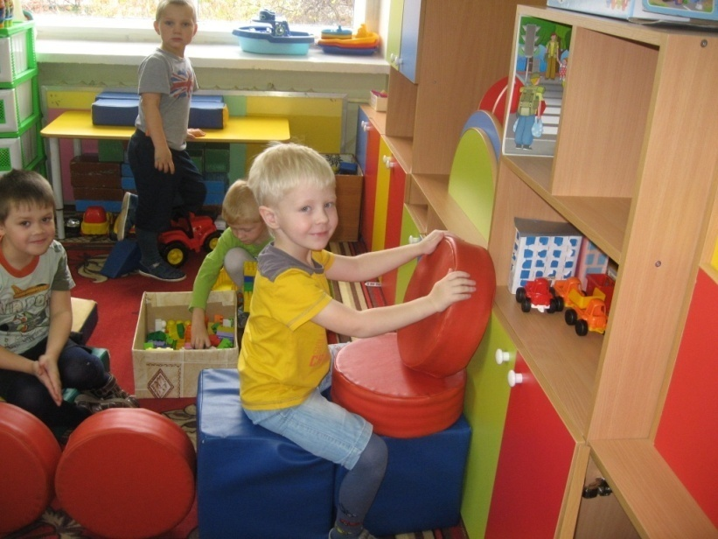
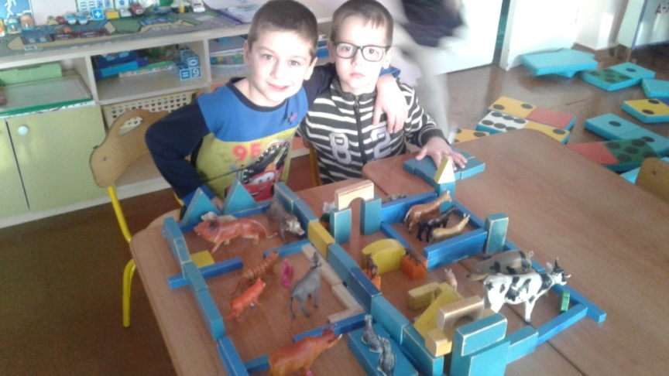
Понятие "игровые технологии в речевом развитии" включает достаточно обширную группу методов и приемов организации педагогического процесса в форме различных педагогических игр.

Slide 5
Этапы развития речевой активности
1-й - подготовительный (с момента рождения до года); 2-й - преддошкольный (от года до 3 лет); 3- й - дошкольный (от 3 до 7 лет); 4 –й - школьный (от 7 до 17 лет).
дидактическая игра
театрализованные игры
пальчиковые игры
сюжетно-ролевая игра
подвижная игра

Slide 6
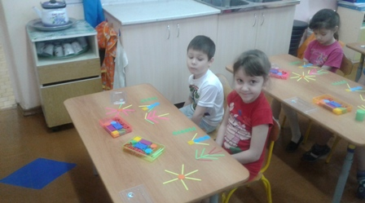
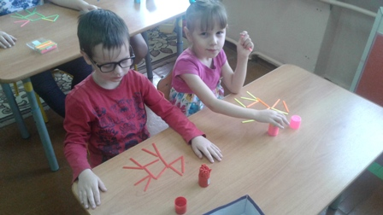
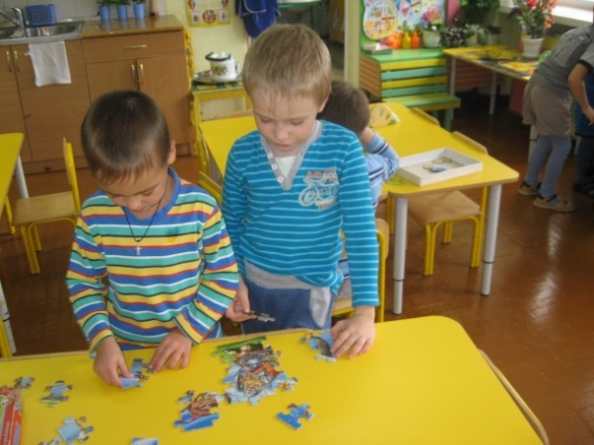
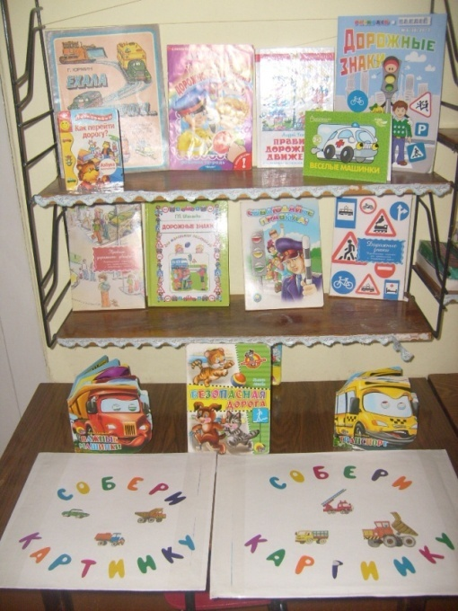
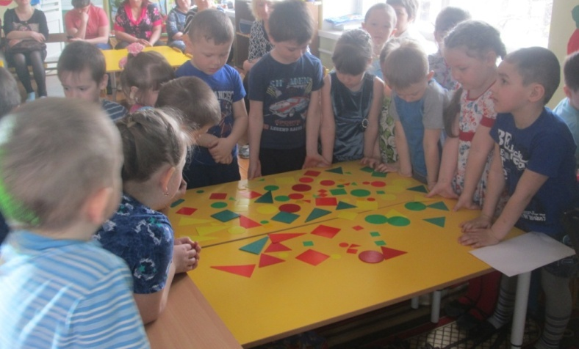
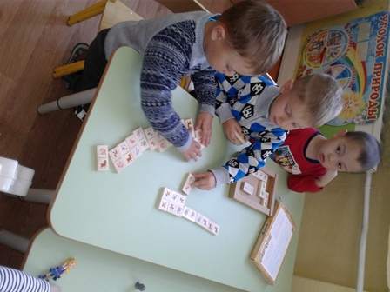
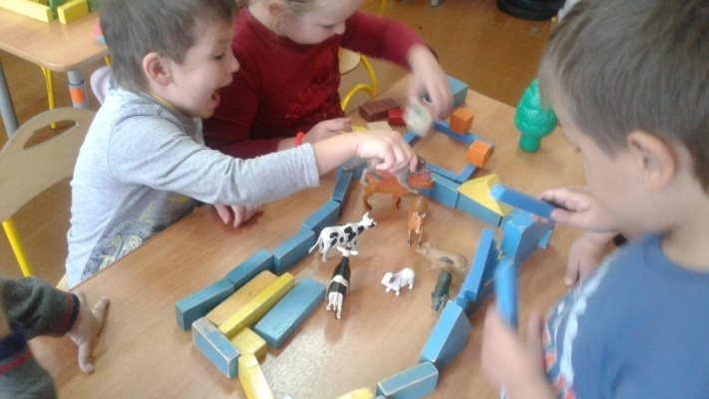
Дидактическая игра
является основным видом игр, используемых в работе по развитию речи

Slide 7
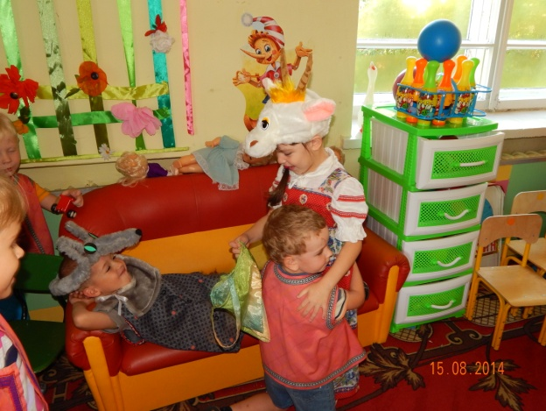
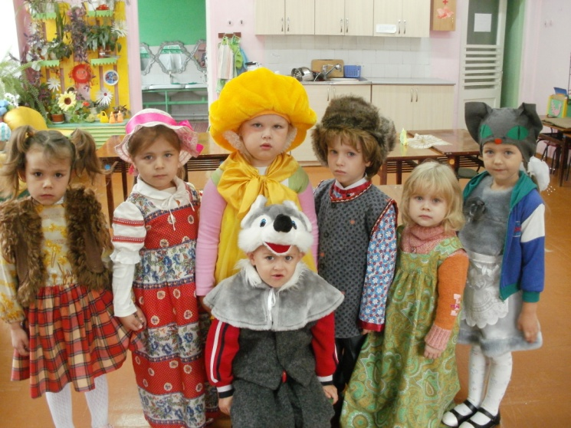
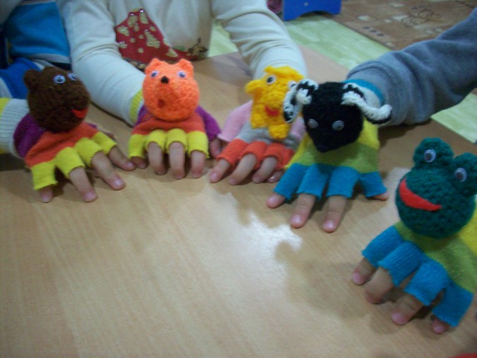
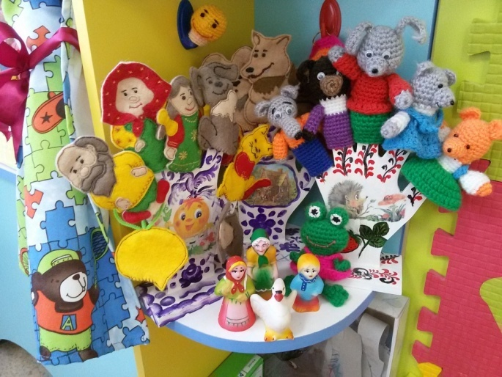
Театрализованные игры
можно разделить на две основные группы:
- игры – драматизации;
-режиссерские игры.

Slide 8
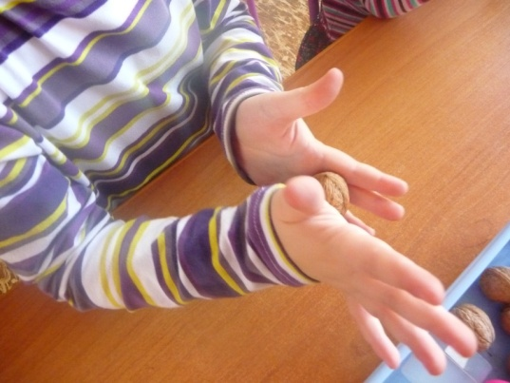
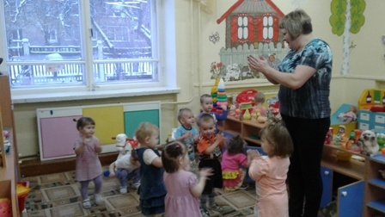
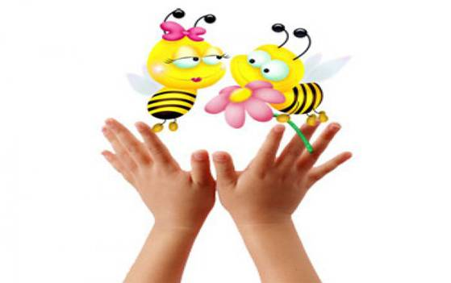
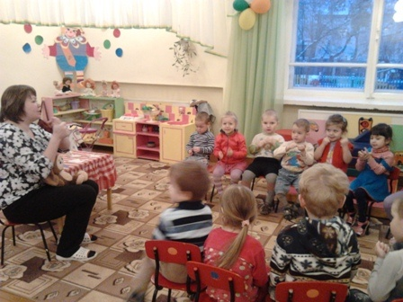
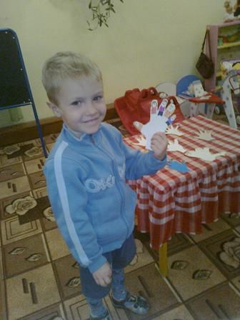
Пальчиковые игры

Slide 9
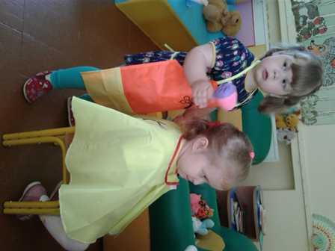
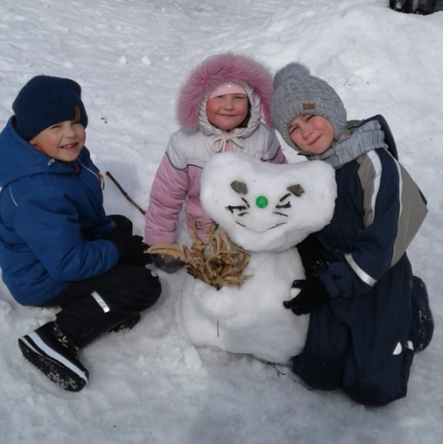
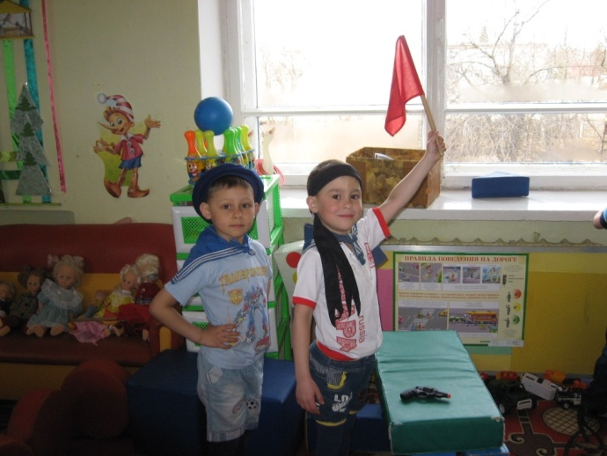
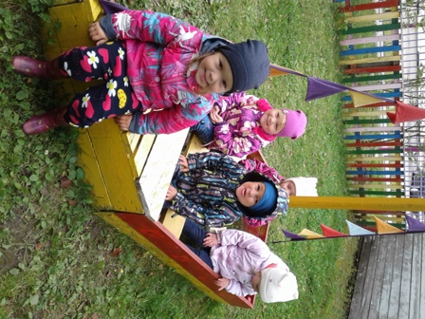
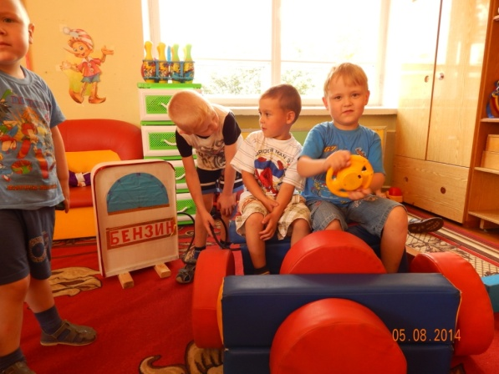
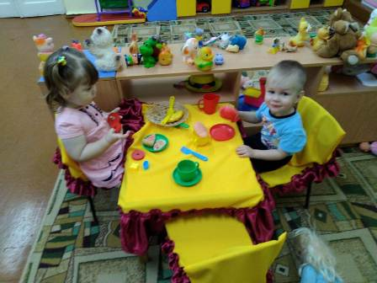
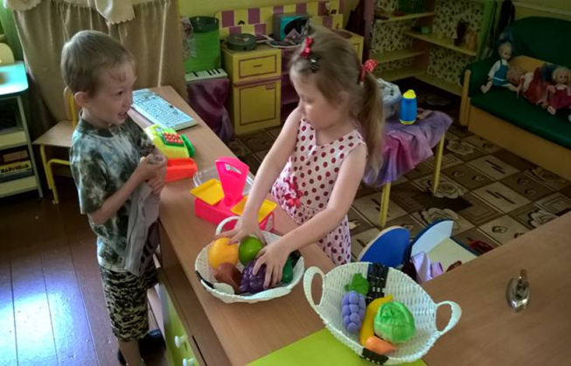
Сюжетно-ролевая игра

Slide 10
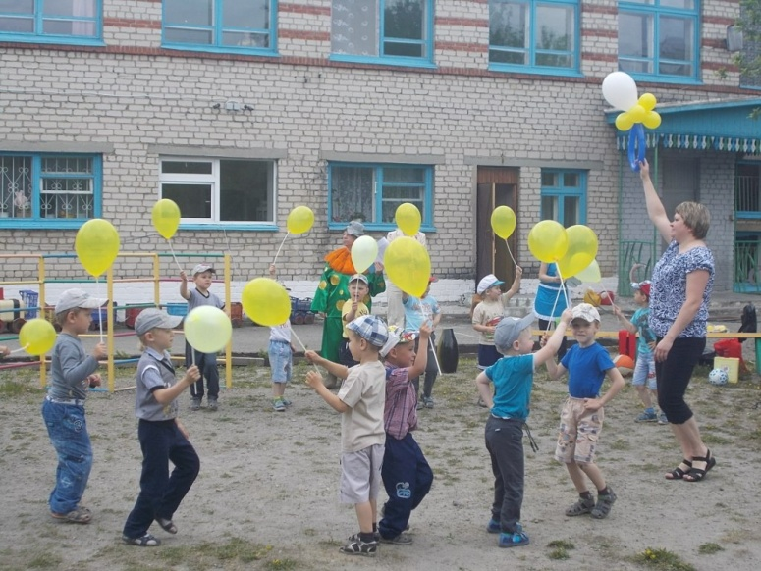
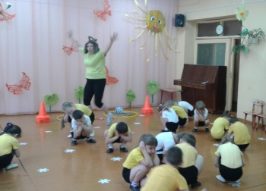
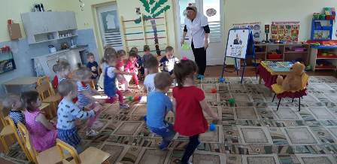
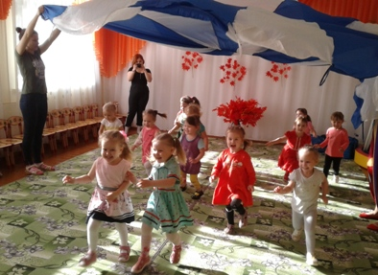
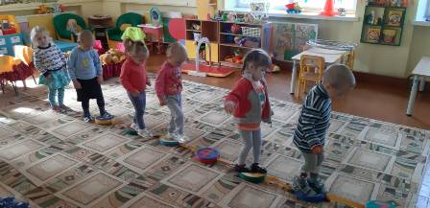
Подвижная игра

Slide 12
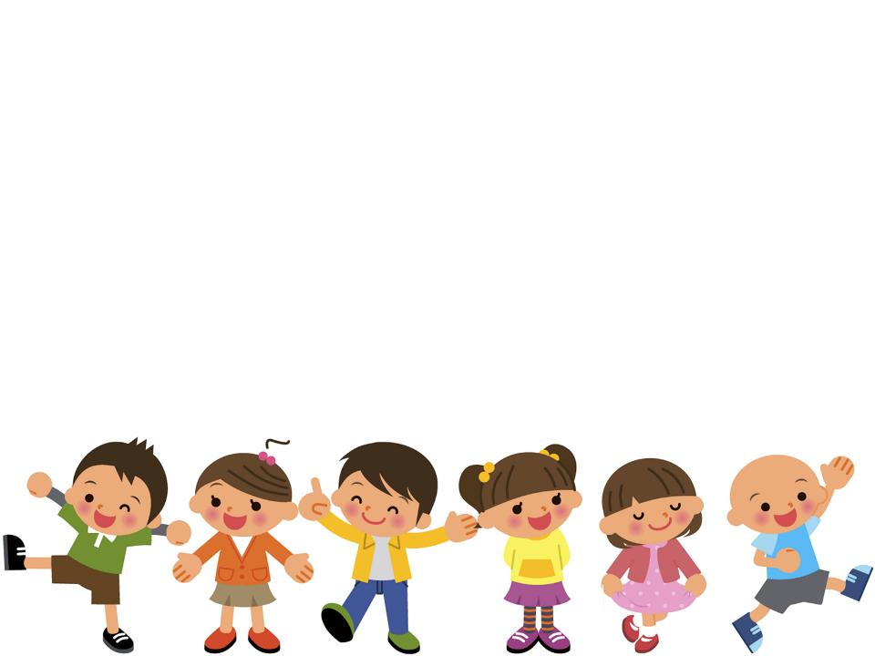
СПАСИБО ЗА ВНИМАНИЕ

